Slide 3
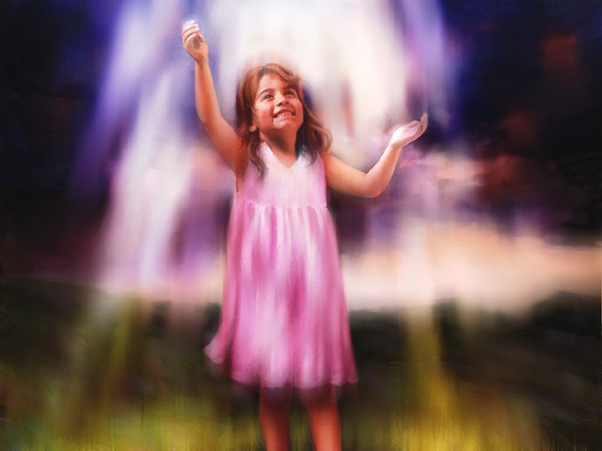
A
VOLTA
DE
JESUS

Slide 4
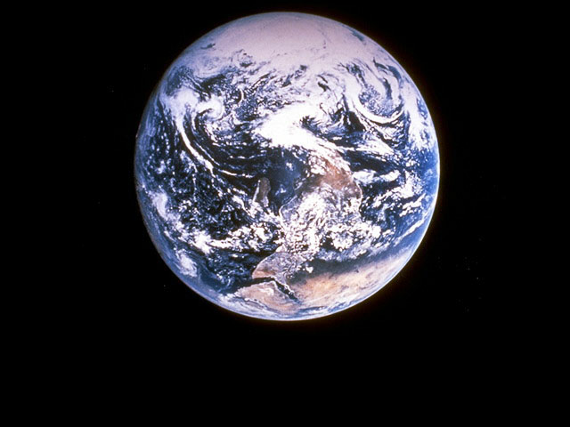
QUAL O FUTURO DO NOSSO MUNDO?

Slide 5
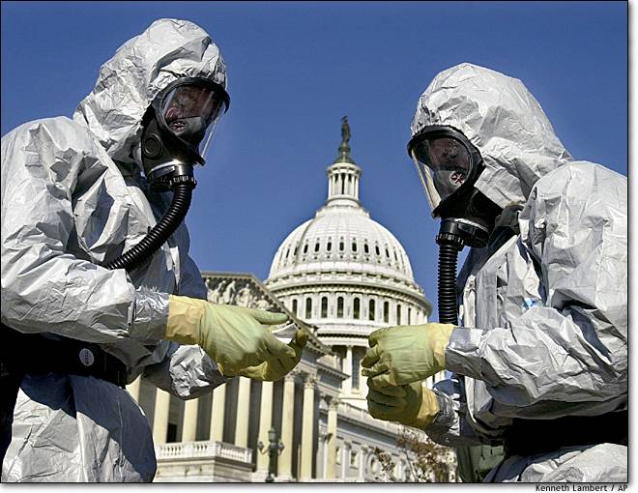
GUERRA NUCLEAR?

Slide 6
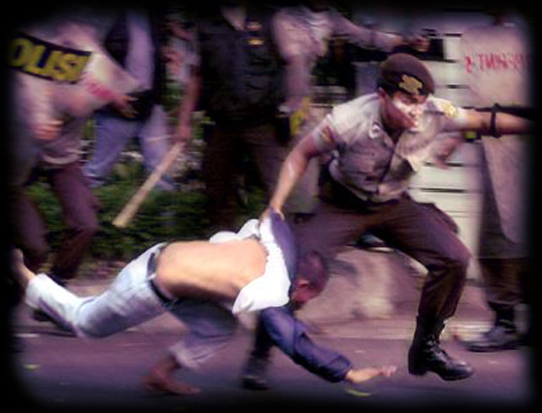
VIOLÊNCIA?

Slide 7
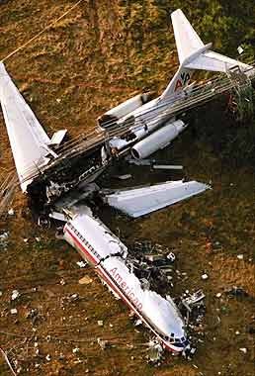
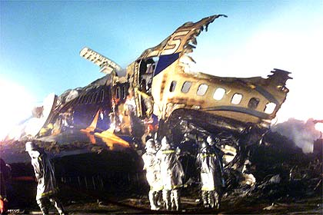
ACIDENTES?

Slide 8
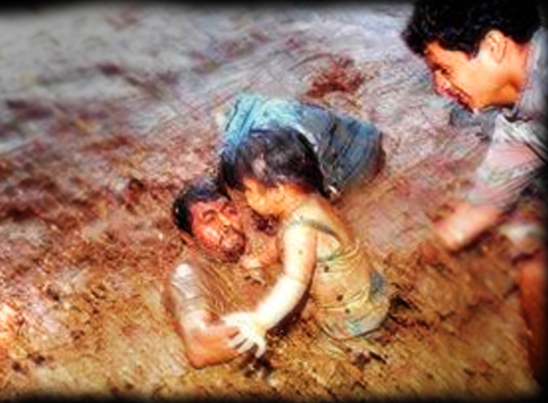
ENCHENTES?

Slide 9
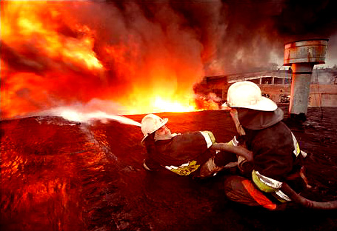
INCÊNDIOS?

Slide 10
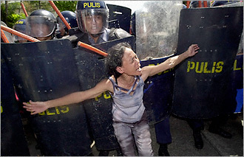
OPRESSÃO?

Slide 11
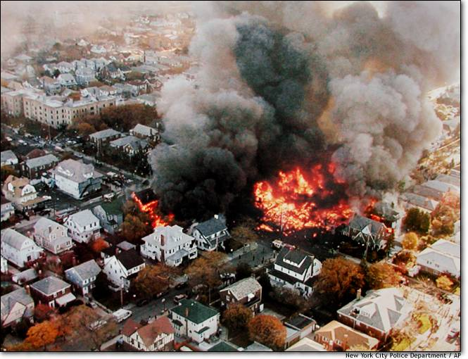
DESASTRES?

Slide 12
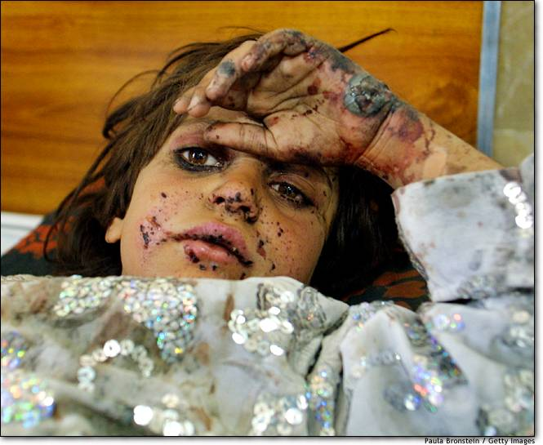
TRAGÉDIAS?

Slide 13
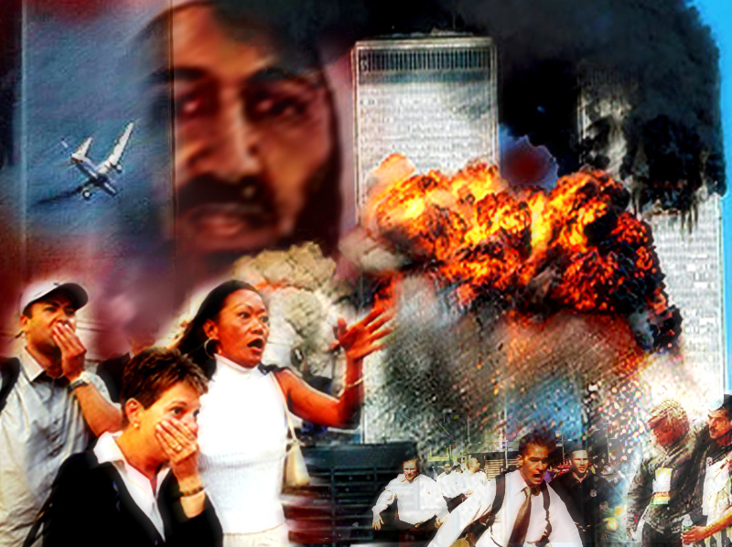
TERROR?

Slide 14
COMO SERÁ O FIM DE TUDO?

Slide 15
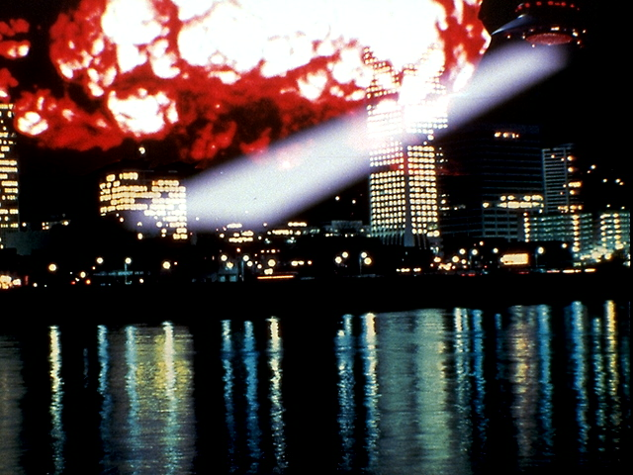
INDEPENDENCE DAY: Só nas quatro primeiras semanas de exibição, arrecadou 210 milhões de dólares.

Slide 16
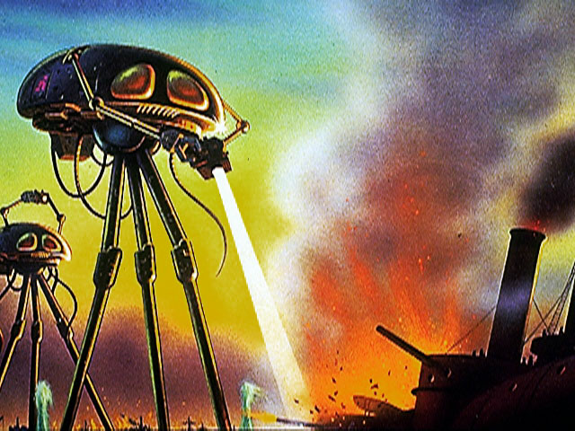
* O filme não tem base científica, sua finalidade é apenas causar medo no espectador, quanto a uma possível destruição da terra, por seres de outros mundos.

Slide 17
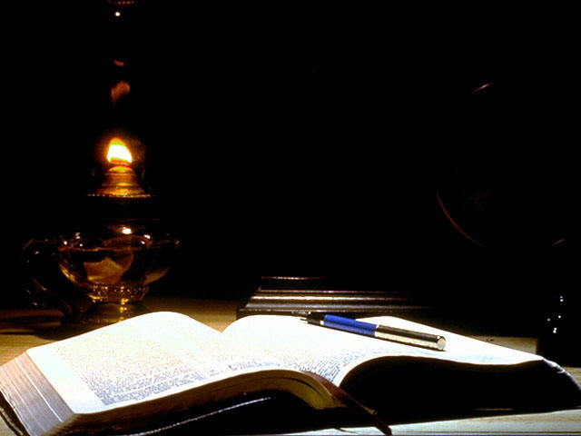
E A BÍBLIA?

Slide 18
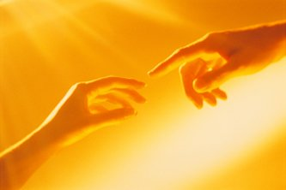
QUAL É A MAIOR PROMESSA?
“ Não se turbe o vosso coração; credes em Deus, crede também em mim. Na casa de meu Pai há muitas moradas. Se assim não fora, eu vo-lo teria dito. Pois vou preparar-vos lugar. E, quando eu for e vos preparar lugar, voltarei e vos receberei para mim mesmo, para que, onde eu estou, estejais vós também.”
João 14: 1-3

Slide 19
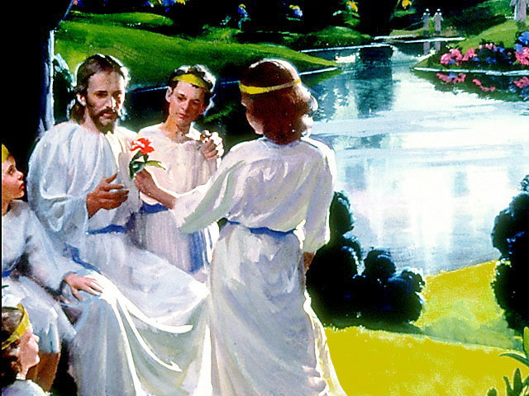

Slide 20
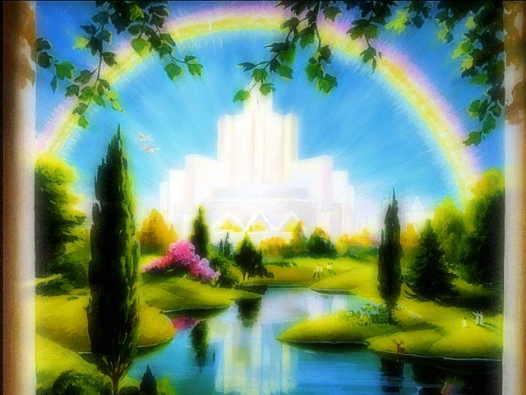
2500 TEXTOS

Slide 21
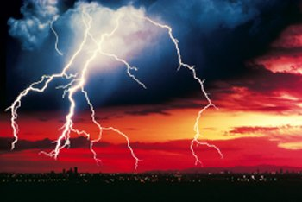
VOLTA DE JESUS
* PARA QUÊ?
* DE QUE FORMA?
* PARA QUEM?
* QUANDO?
* E A TERRA?
* ONDE ESTÁ ISTO NA BÍBLIA?

Slide 22
COMO JESUS VIRÁ?
* INVISÍVEL?
* ESPIRITUAL?
* JÁ VEIO?
* NÃO VIRÁ?

Slide 23
“Assim também Cristo, tendo-se oferecido uma vez para sempre para tirar os pecados de muitos, aparecerá segunda vez, sem pecado, aos que o aguardam para a salvação.” Hebreus 9:28

Slide 24
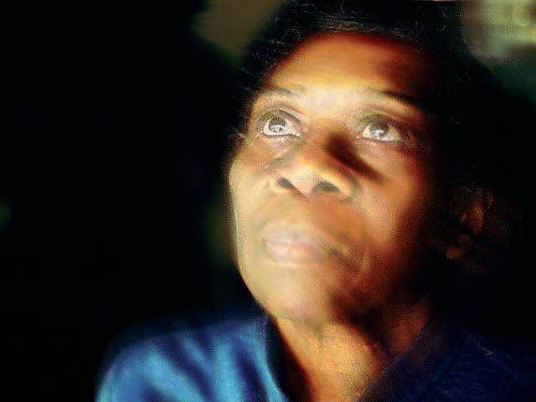
QUANTOS O VERÃO?

Slide 25
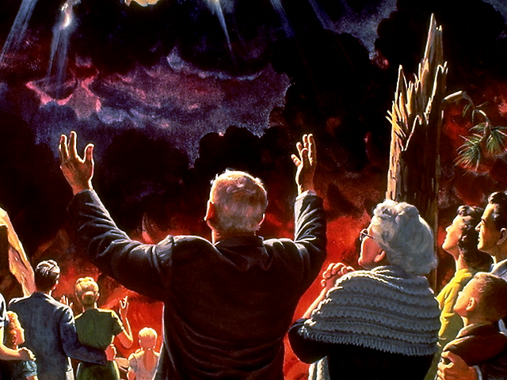
“EIS QUE VEM COM AS NUVENS E TODO OLHO O VERÁ...”
Apocalipse 1:7

Slide 26
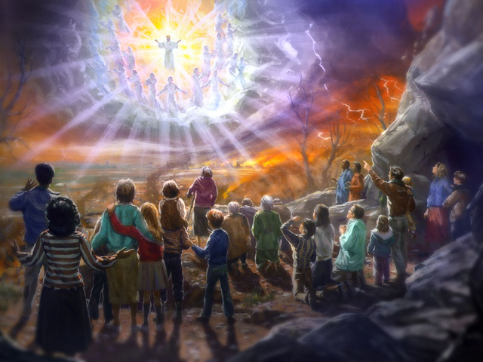

Slide 27
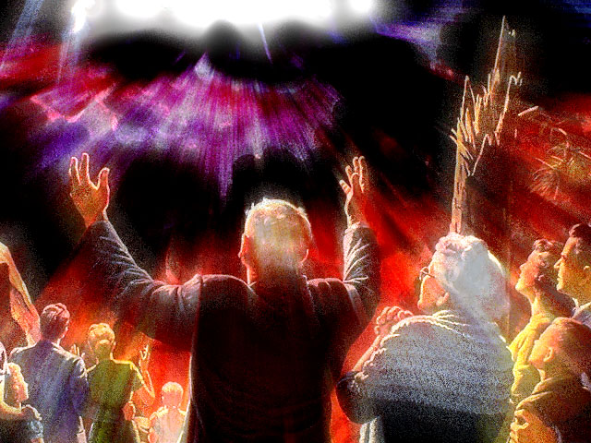
PRA QUE VOLTARÁ JESUS?

Slide 28
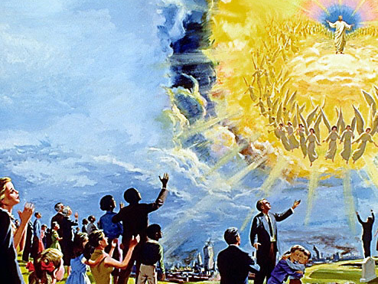
“... Retribuirá a cada um conforme as suas obras.”
Mateus 16:27

Slide 29
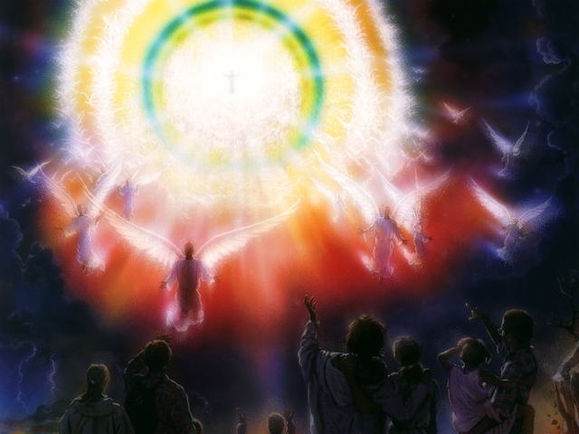
QUEM ACOMPANHARÁ JESUS
QUANDO ELE VOLTAR?

Slide 30
“Quando vier o Filho do homem na sua majestade e todos os anjos com Ele, então, se assentará no trono da sua glória.”
Mateus 25:31

Slide 31
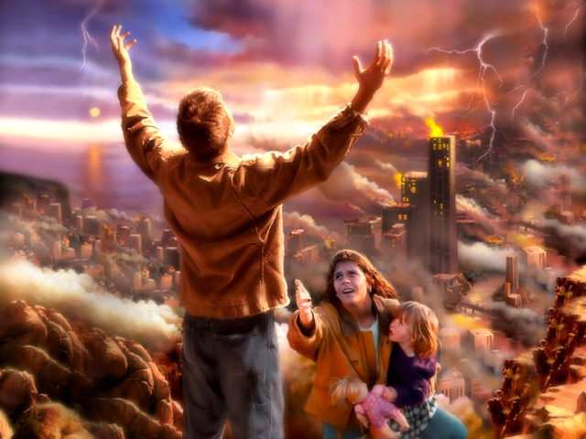
COMO DEVEMOS
CONSIDERAR ESTA PROMESSA?

Slide 32
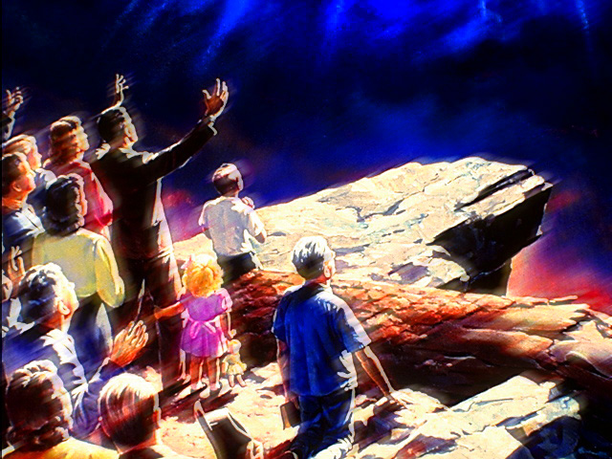
PREPARADOS!
“Aguardando a bendita esperança e a manisfestação da glória do nosso grande Deus e Salvador Cristo Jesus.”
Tito 2:13

Slide 33
O QUE DISSERAM OS ANJOS
AOS DISCÍPULOS?

Slide 34
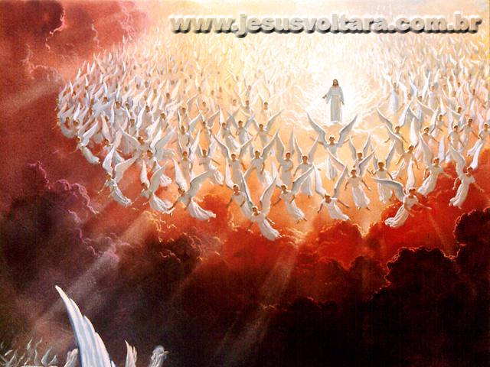
“DA MESMA MANEIRA COMO FOI VOLTARÁ”
Atos 1:10,11

Slide 35
“Então, aparecerá no céu o sinal do Filho do Homem; todos os povos da terra se lamentarão e verão o Filho do Homem vindo sobre as nuvens do céu, com poder e muita glória.”
Mateus 24:30

Slide 36
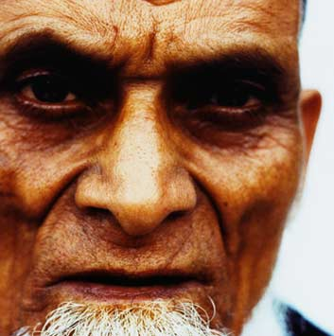
COMO
NÃO SE
ENGANAR?

Slide 37
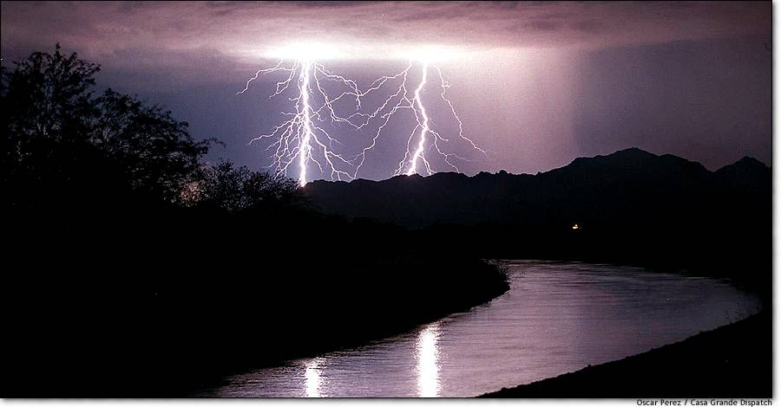
“Porque, assim como o relâmpago sai do oriente e se mostra até no ocidente, assim há de ser a vinda do Filho do homem.”
Mateus 24: 27

Slide 38
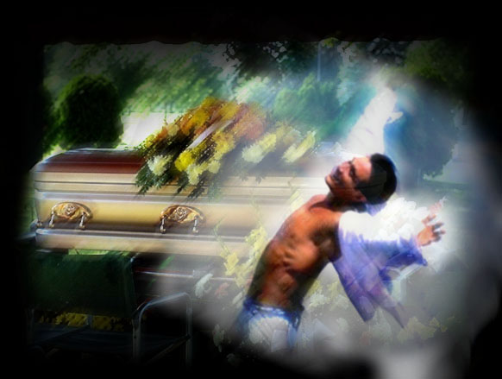
O QUE ACONTECERÁ
COM OS MORTOS?

Slide 39
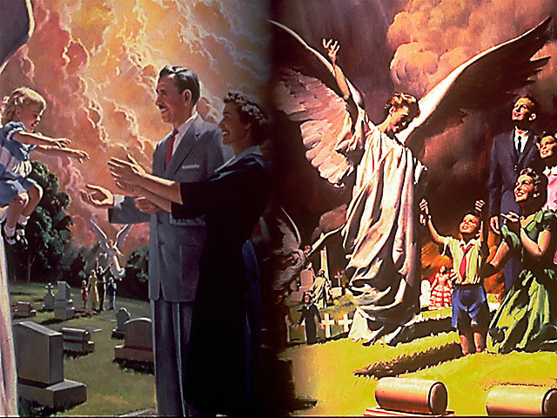
“Porquanto o Senhor mesmo, dada a sua palavra de ordem, ouvida a voz do arcanjo, e ressoada a trombeta de Deus, descerá dos céus, e os mortos em Cristo ressuscitarão primeiro.”
I Tessalonicenses 4:16

Slide 40
E OS VIVOS?

Slide 41
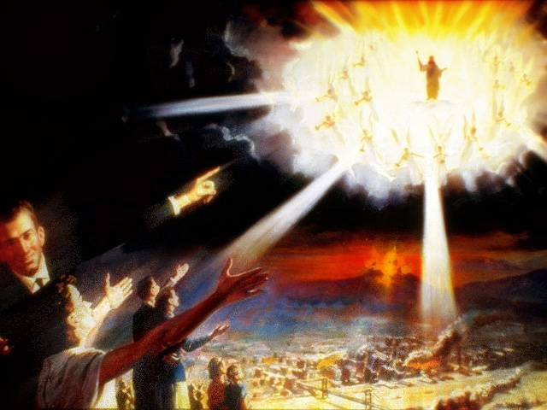
“Depois, nós, os vivos, os que ficarmos, seremos arrebatados juntamente com eles, entre nuvens, para o encontro do Senhor nos ares, e assim, estaremos para sempre com o Senhor.”
I Tessalonicenses 4: 17

Slide 42
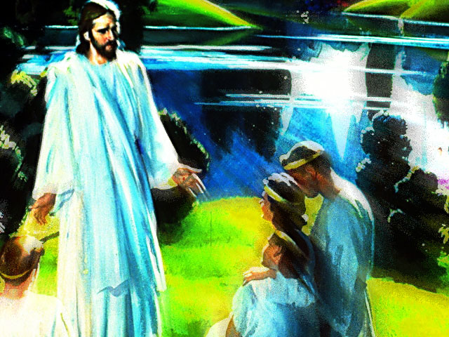

Slide 43
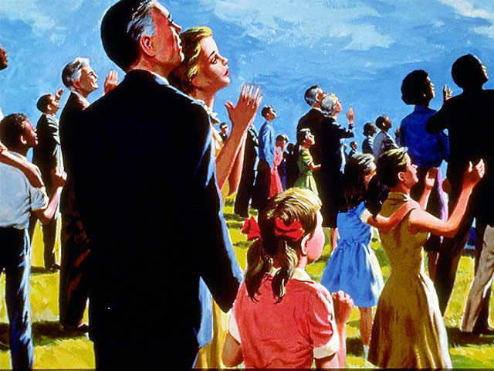
“Num momento, num abrir e fechar de olhos, ao ressoar da última trombeta. A trombeta soará, os mortos ressuscitarão incorruptíveis, e nós seremos transformados.

Slide 44
Porque é necessário que este corpo corruptível se revista da incorruptibilidade, e que o corpo mortal se revista da imortalidade.

Slide 45
E, quando este corpo corruptível se revestir de incorruptibilidade, e o que é mortal se revestir de imortalidade, então, se cumprirá a palavra que está escrita: Tragada foi a morte pela vitória.”
I Coríntios 15: 52-55

Slide 46
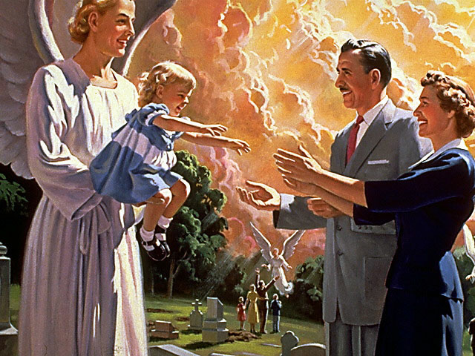
“E Ele enviará os seus anjos, com grande clangor de trombeta, os quais reunirão os seus escolhidos, dos quatro ventos, de uma a outra extremidade dos céus.”
Mateus 24:31

Slide 47
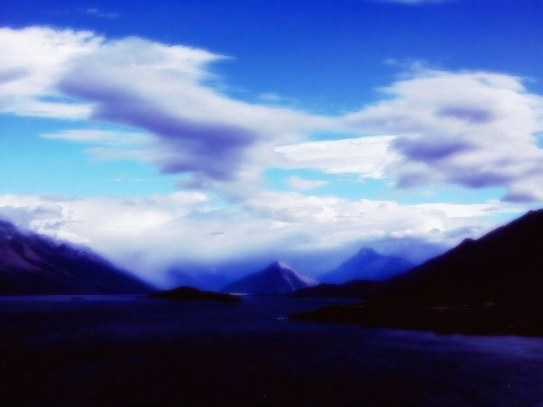
“NO CÉU” “ SOBRE AS NUVENS”
“COM PODER E MUITA
GLÓRIA” Mateus 24:30
“COM OS ANJOS” Mateus 16:27

Slide 48
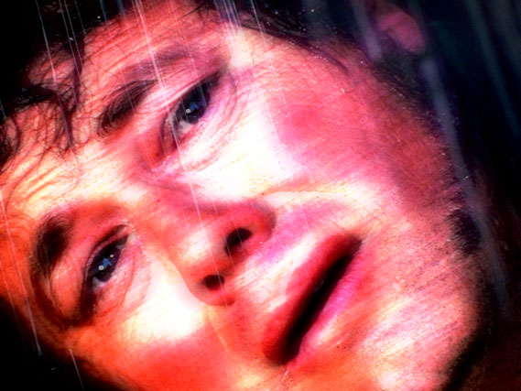
QUE FARÃO OS ÍMPIOS
POR OCASIÃO DA VOLTA DE JESUS?

Slide 49
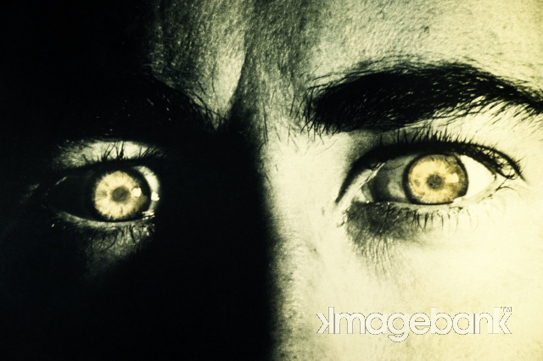
“E disseram aos montes e aos rochedos: Caí sobre nós e escondei-nos da face daquele que se assenta no trono e da ira do Cordeiro.”
Apocalipse 6:16

Slide 50
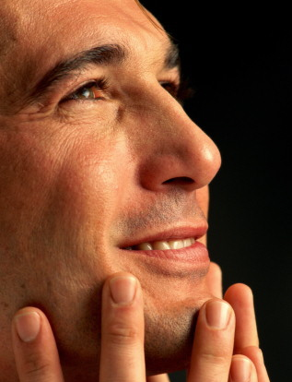
QUANDO?

Slide 51
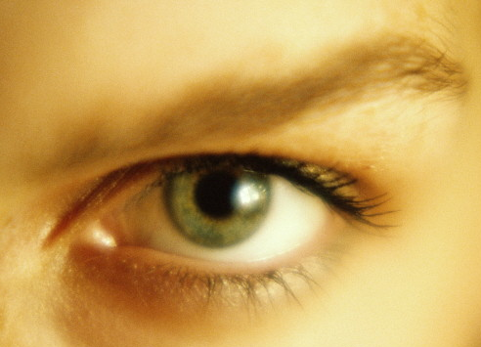
“ DAQUELE DIA E HORA, PORÉM NINGUÉM SABE, NEM OS ANJOS DO CÉU, NEM O FILHO, SENÃO O PAI.”
Mateus 24:36

Slide 52
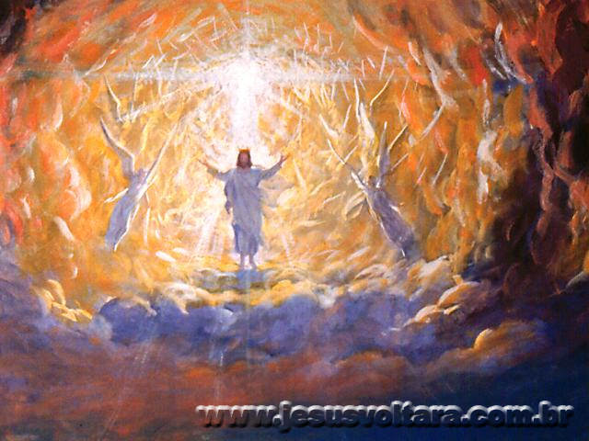
“E naquele dia se dirá; Eis que este é o nosso Deus, a quem aguardávamos, e Ele nos salvará: Este é o Senhor, a quem aguardávamos: na Sua salvação exultaremos e nos alegraremos.”
Isaías 25:9

Slide 53
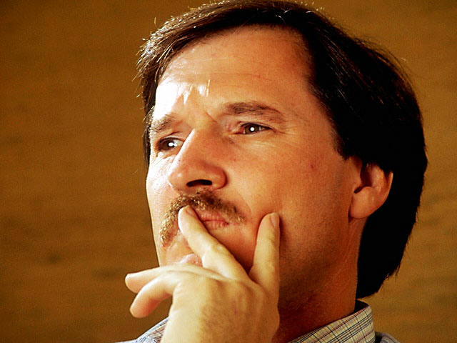
“Por isso, ficai também vós apercebidos; porque, à hora em que não cuidais, o Filho do homem virá”
Mateus 24:44

Slide 54
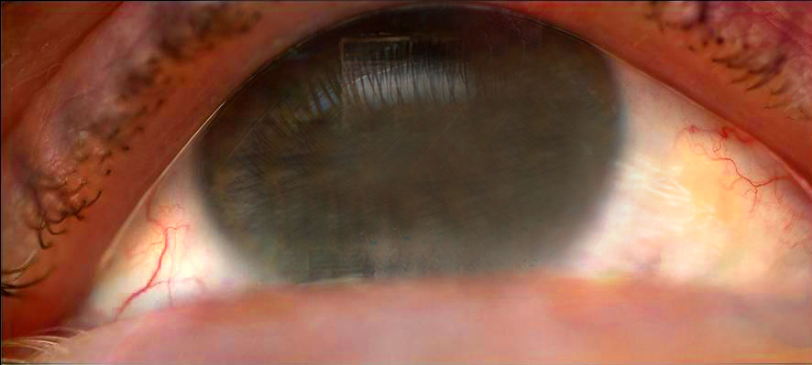
JESUS
VOLTARÁ!

Slide 55
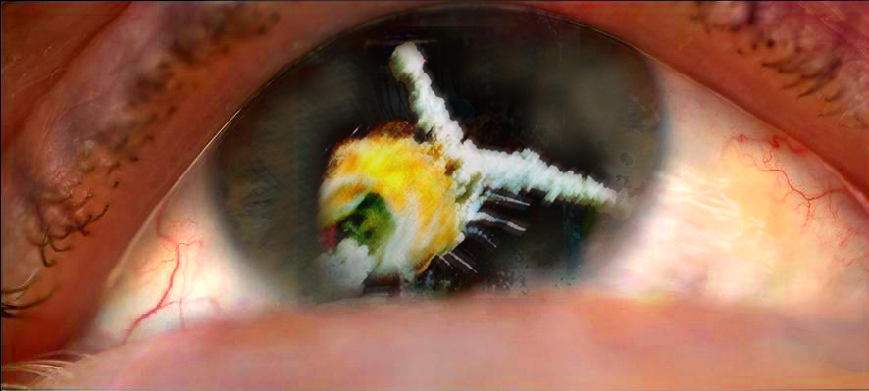
JESUS
VOLTARÁ!

Slide 56
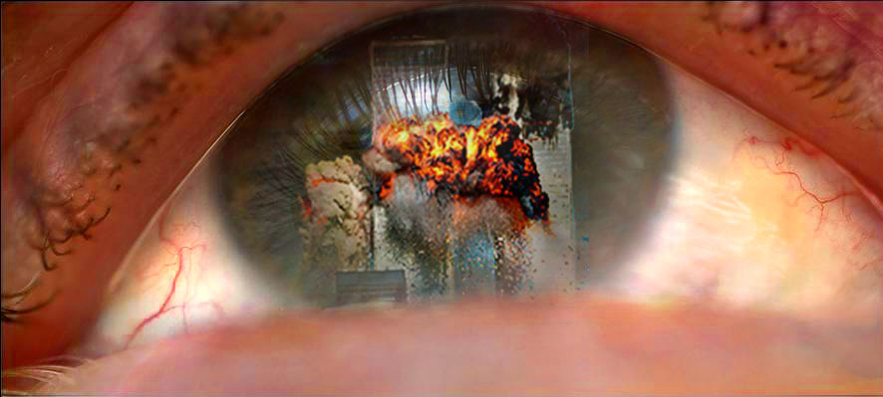
JESUS
VOLTARÁ!

Slide 57
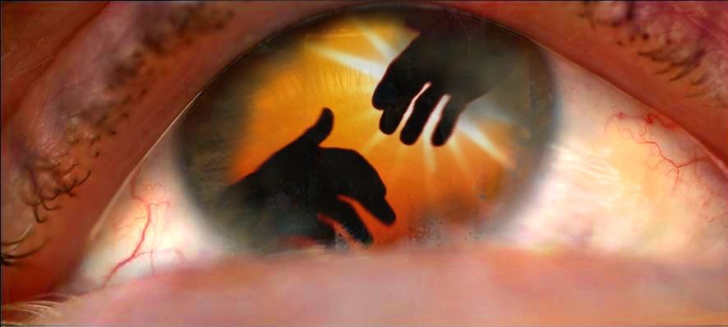
JESUS
VOLTARÁ!

Slide 58
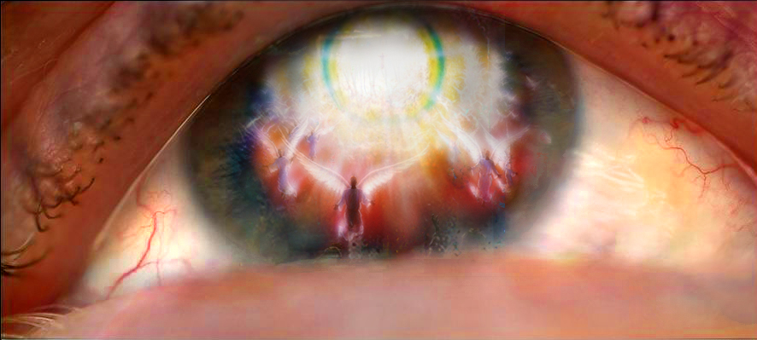
JESUS
VOLTARÁ!

Slide 59
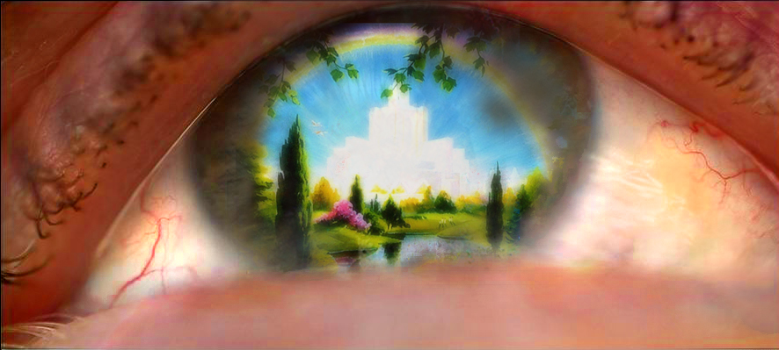
JESUS
VOLTARÁ!

Slide 60
JESUS
VOLTARÁ!

Slide 61
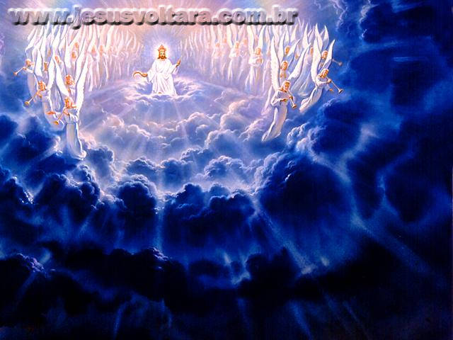
JESUS
VOLTARÁ!

Slide 62
JESUS
VOLTARÁ!

Slide 63
JESUS
VOLTARÁ!

Slide 64
“Passará o céu e a terra, porém as minhas palavras não passarão.”
Mateus 24:35

Slide 65
HOJE É O DIA DA DECISÃO!

Slide 66
DA SUA DECISÃO!

